Slide 1
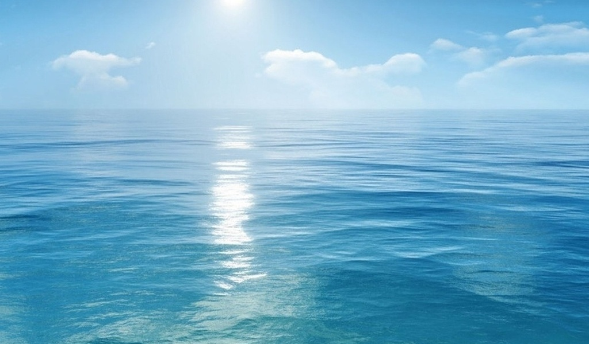

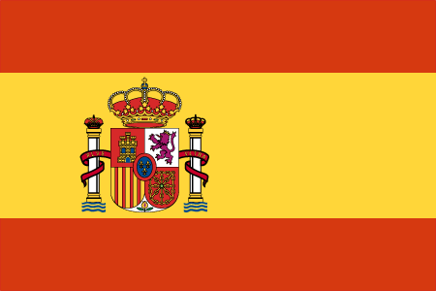
Іспанія

Slide 2
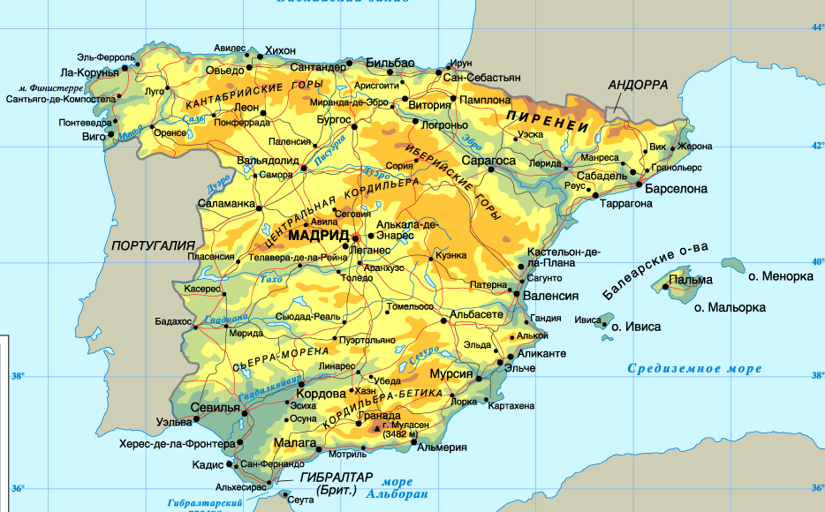
Карта Іспанії

Slide 3
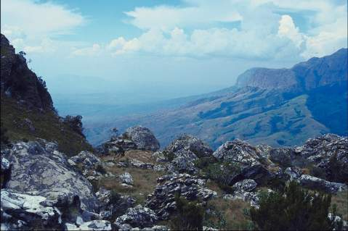
Площа країни – 504,75 тис. км²
Населення – 40,5 млн. осіб , висока народжуваність приріст 0,1 – 0,4%

Slide 4
Державний устрій і форма
правління
Іспанія - конституційна монархія. Глава держави - король, однак реальна виконавча влада належить прем'єр-міністру, який очолює уряд. Законодавча влада здійснюється Генеральними кортесами -парламентом, що складається з Сенату і Конгресу депутатів.
  Король – Хуан Карлос 1 , Прем’єр міністр Мариано Рахой.
    В республіці – джерелом влади є народ.

Slide 5
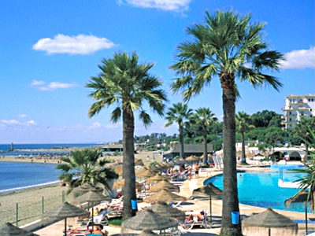
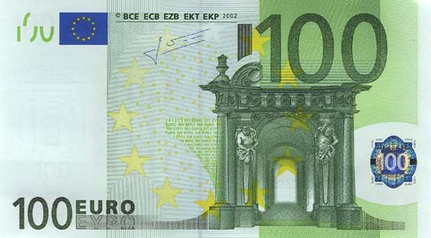
Мова
В Іспанії говорять на різних мовах, але офіційна є іспанська. В автономній області Каталонія, а також на Балеарських островах говорять каталонською мовою і його діалектах.
Гроші
В Іспанії починаючи з 1 січня 2001 загальноєвропейська валюта "євро".

Slide 6
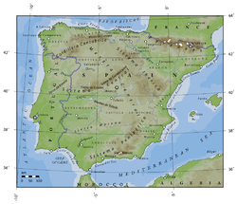
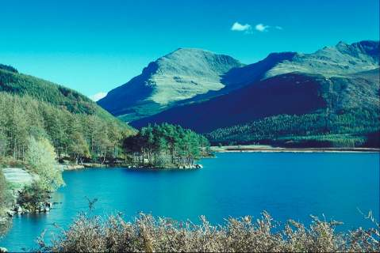
Рельєф
За територією Іспанія займає 4 місце.
Вона омивається Середземним морем і Атлантичним океаном.
Іспанія межує з країнами: Португалією, Францією.
Єдина низовина на півдні – Андалузька. А на сході в долині ріки Ебро розкинулася Арагонська рівнина.
Плоскогір’я і гори складають близько 90% її території.

Slide 7
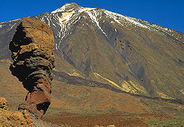
Гора Тейде
Найвища гірська вершина Іспанії знаходиться на острові Тенеріфе (Канарські острови) – це вулкан Тейде , висота якого досягає 3718 м.

Slide 8
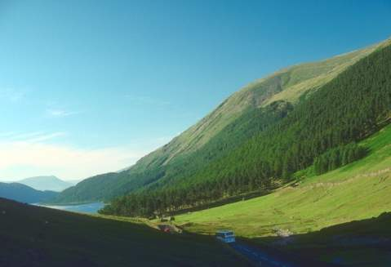
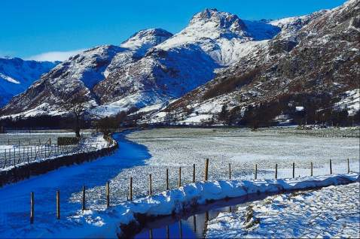
Клімат країни
Континентальний клімат охоплює більшість півострова Іспанії , він формується завдяки унікальному розташуванню самого півострова.
Кількість опадів від 300-640 мм в рік. Взимку 500-1200 мм.
Літо тепле і безхмарне, температура коливається від 21°C до 40°C , а нічна від 7°C до 10°C по всій континентальній зоні.
Цей клімат добре сприяє сільському господарству.

Slide 9
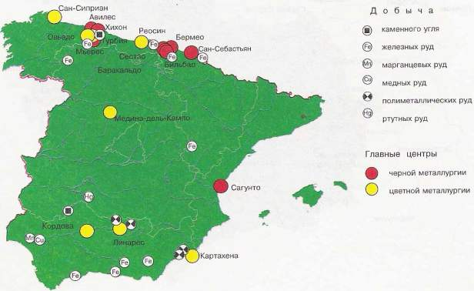
Корисні копалини
Країна багата на корисні копалини , а саме на рудні, мідні, гранітні, ртутні. Також є родовище залізняка, срібла, миш’яку , марганцю. З нерудних - калійні солі і вугілля.

Slide 10
Економічні зв’язки
Південна Європа ,а саме Іспанія відіграє дуже важливу роль у світовій торгівлі.
Їхні головні торговельні партнери це країни ЄС і США.
Вони експортують і виготовляють : Продукція машинобудування (автомобілі, судна), хімічні товари, пластмаси, папір, картон, взуття, текстильні вироби, електроустаткування, цитрусові, рослинні консерви, вина, оливкова олія.
В імпорті велику частину становлять нафта й нафтопродукти, зброю, споживчі товари, продовольства, хімічні добрива, ввозять машини й устаткування.

Slide 11
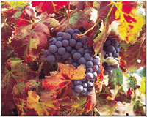
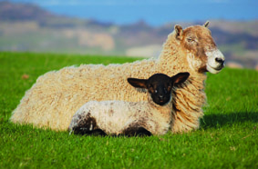
Галузі спеціалізації господарства
В Іспанія є промисловість : Легка, харчова, хімічна, Лісова, Машинобудування, невелика кількість чорної та кольорової металургії.
В сільському господарстві переважають Субтропічні культури (виноград, інжир, мигдаль, маслини, цитрусові та зернові культури(пшениця, ячмінь, овес, жито). Тваринництво (вівчарство і свинарство).
Суднобудування і рибальство розміщене тільки на півночі Іспанії.

